Slide 1
겨울방학 파이썬
05 데이터 사전 처리

Slide 2
오늘 배울 것
누락 데이터 처리
중복 데이터 처리
데이터 표준화
범주형(카테고리) 데이터 처리
정규화

Slide 3
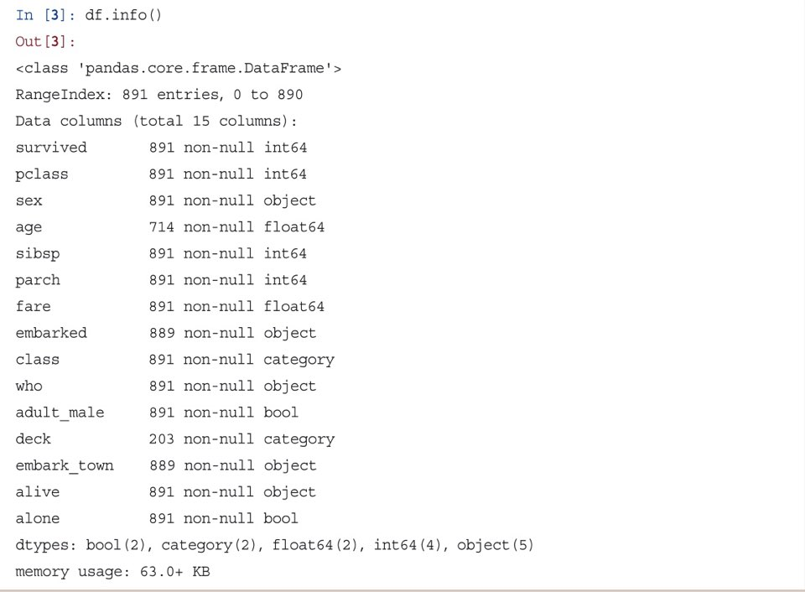
누락 데이터 처리
누락 데이터 -> NaN
누락 데이터를 확인 하는 방법
1. info( ) 함수 사용

Slide 4
누락 데이터 처리
isnull( ) -> NaN 값을 True로 반환
notnull( ) -> NaN 값을 False로 반환
2. isnull( ).sum( )
3. value_counts(dropna = False)

Slide 5
누락 데이터 처리
누락 데이터 제거
데이터 프레임 객체.dropna( axis = ? , thresh = ? ,
subset = [ ‘ 열 이름의 리스트 ‘ ] ,
how = ?)
axis = 0 -> 행을 기준으로 한다
axis = 1 -> 열을 기준으로 한다
thresh = 숫자 -> 해당 열이나 행에 NaN 값이 저 숫자보다 많으면 삭제한다.
subset = [ ‘ 열 이름의 리스트 ‘ ] -> 해당 열만 고려한다.
how = ‘any’ -> NaN 값이 하나라도 존재하면 삭제
how = ‘all’ -> 모두 NaN 값이어야 삭제

Slide 6
누락 데이터 처리
누락 데이터 치환
데이터 프레임 객체[ ‘ 열 이름 ‘ ].fillna( NaN 값을 대체할 값, inplace = True
method = '?' )
method = ‘ ffill ’ -> 바로 앞의 행의 값으로 대체
method = ‘ bfill ’ -> 바로 뒤의 행의 값으로 대체
cf) 누락 데이터가 NaN 으로 표시되지 않은 경우
데이터 프레임 객체 . replace( 치환할 값, np.nan, inplace = True )

Slide 7
중복 데이터 처리
중복 데이터 확인
데이터 프레임 객체 . duplicated ( )
중복 데이터 제거
데이터 프레임 객체 . drop_duplicates( subset = [ ] )
subset = [ ‘ 열 이름의 리스트 ‘ ] -> 해당 열만 고려한다.

Slide 8
데이터 표준화
데이터 프레임 객체[‘열 이름‘].round( ? ) -> 반올림
( ? => 해당 숫자만큼 소수점을 남김 )
데이터 프레임 객체[‘열 이름‘].astype(‘데이터 형태’) -> 자료형 변환
(데이터 형태 = ‘category’ -> 범주형 데이터 생성)
데이터 프레임 객체[‘열 이름‘].replace( {‘기존 값‘ : ‘변경할 값‘} )

Slide 9
범주형 데이터 처리
구간 분할
A,B = np.histogram( 데이터 프레임 객체, bins = ? )
A -> 각 구간에 속하는 값의 개수
B -> 경계값 리스트
Bins = 숫자 -> 숫자만큼의 구간을 생성

Slide 10
범주형 데이터 처리
구간 분할
pd.cut ( x = 데이터 프레임, bins = ? , labels = ? , include_lowest = True )
bins = [‘경계값 리스트’]
labels = [‘구간 이름’]
include_lowest = True -> 첫 경계를 포함한다.
더미 변수
pd. get_dummies ( pd.cut 한 것 ) -> 경계 값에 포함된 것 1, 포함되지 않은 것 0

Slide 11
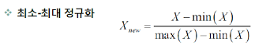
정규화

Slide 12
QUESTION

